Slide 1
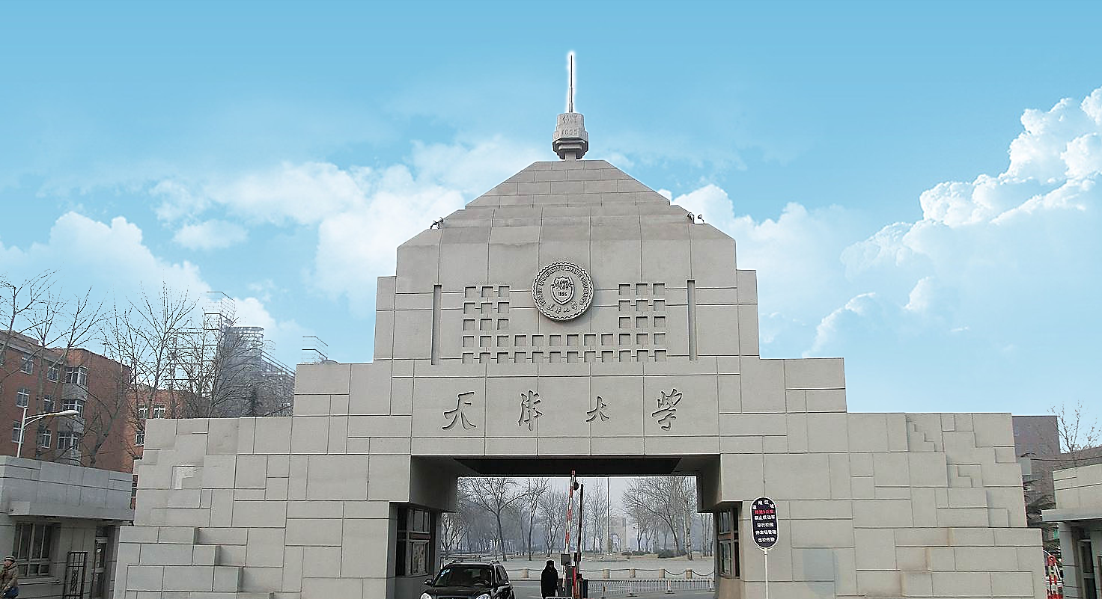

数字图像处理
Digital Image Processing

Slide 2
课程信息
李亮
55-A201
图像处理、计算机视觉、模式识别
liangli@tju.edu.cn
15822370924
参考教材
《数字图像处理》，冈萨雷斯
考试：
作业：40%
5次作业，每次8分，代码+报告（电子版），Latex
大作业或考试：60%

Slide 3
百闻不如一见
One picture is worth more than ten thousand words.

Slide 4

百闻不如一见
人类通过眼、耳、鼻、舌、身、接受信息，感知世界
约有75%在信息是通过视觉系统获取在。

Slide 5
研究背景
一、研究背景
地球数字化带来的任务
一方面要求处理对象的数字化
另一方面要求处理时的直观性
Notes:
地球数字化带来的任务，一方面要求处理对象的数字化，一方面要求处理时的直观性。因此给我们带来了许多的研究课题和研究方向。

Slide 6
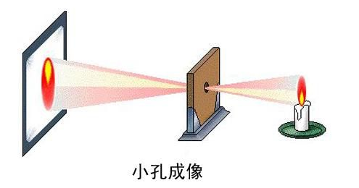
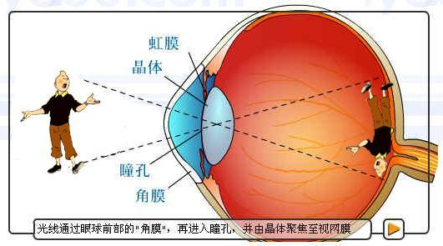
什么是图像？
二、数字图像处理的概念
“图”是物体投射或反射光的分布，“像” 是人的视觉系统对图在大脑中形成的印象或反映。是客观和主观的结合。
模拟图像
数字图像

Slide 7
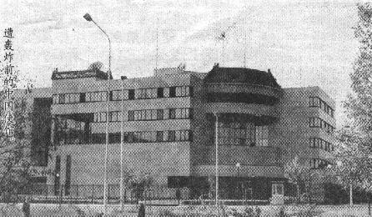
什么是数字图像?
二、数字图像处理的概念
数字图像：由像素组成的二维矩阵
像素：将物理图像行列划分后，每个小块区域称为像素（pixel）。
每个像素包括两个属性：位置和灰度。
对于单色即灰度图像而言，每个像素的亮度用一个数值来表示，通常数值范围在0到255之间，即可用一个字节来表示，
0表示黑、255表示白，而其它表示灰度级别。
灰度
196
物理图像及对应的数字图像
43
像素
物理图像
数字图像

Slide 8

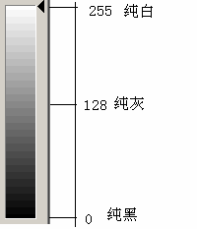
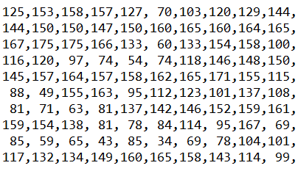
什么是数字图像?
二、数字图像处理的概念
灰度图像(128x128)及其对应的数值矩阵
灰度级

Slide 9

什么是数字图像?
二、数字图像处理的概念
彩色图像可以用红、绿、蓝三元组的二维矩阵来表示。
通常，三元组的每个数值也是在0到255之间，0表示相应的基色在该像素中没有，而255则代表相应的基色在该像素中取得最大值，这种情况下每个像素可用三个字节来表示。
彩色图像(128x128)及其对应的数值矩阵（仅列出一部分）
(207,137,130) (220,179,163) (215,169,161) (210,179,172) (210,179,172) (207,154,146) (217,124,121) (226,144,133) (226,144,133) (224,137,124) (227,151,136) (227,151,136) (226,159,142) (227,151,136) (230,170,154) (231,178,163) (231,178,163) (231,178,163) (236,187,171) (236,187,171) (239,195,176) (239,195,176) (240,205,187) (239,195,176) (231,138,123) (217,124,121) (215,169,161) (216,179,170) (216,179,170) (207,137,120)
(159, 51, 71) (189, 89,101) (216,111,110) (217,124,121) (227,151,136) (227,151,136) (226,159,142) (226,159,142) (237,159,135) (237,159,135) (231,178,163) (236,187,171) (231,178,163) (236,187,171) (236,187,171) (236,187,171) (239,195,176) (239,195,176) (236,187,171) (227,133,118) (213,142,135) (216,179,170) (221,184,170) (190, 89, 89) (204,109,113) (204,115,118) (189, 85, 97) (159, 60, 78) (136, 38, 65) (160, 56, 75) (204,109,113) (227,151,136) (226,159,142) (237,159,135) (227,151,136)

Slide 10
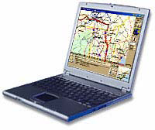
什么是数字图像处理?
二、数字图像处理的概念
利用计算机系统对数字图像进行各种目的的处理

Slide 11
如何对图像进行数字化表示?
三、数字图像的处理
对连续图像f（x，y）进行数字化
空间上，图像抽样
X
幅度上，灰度级量化
x方向，抽样N列，y方向，每列抽样M点
整个图像共抽样M×N个像素
图像的分辨率为: N x M
矩阵大小为: M x N
Y

Slide 12
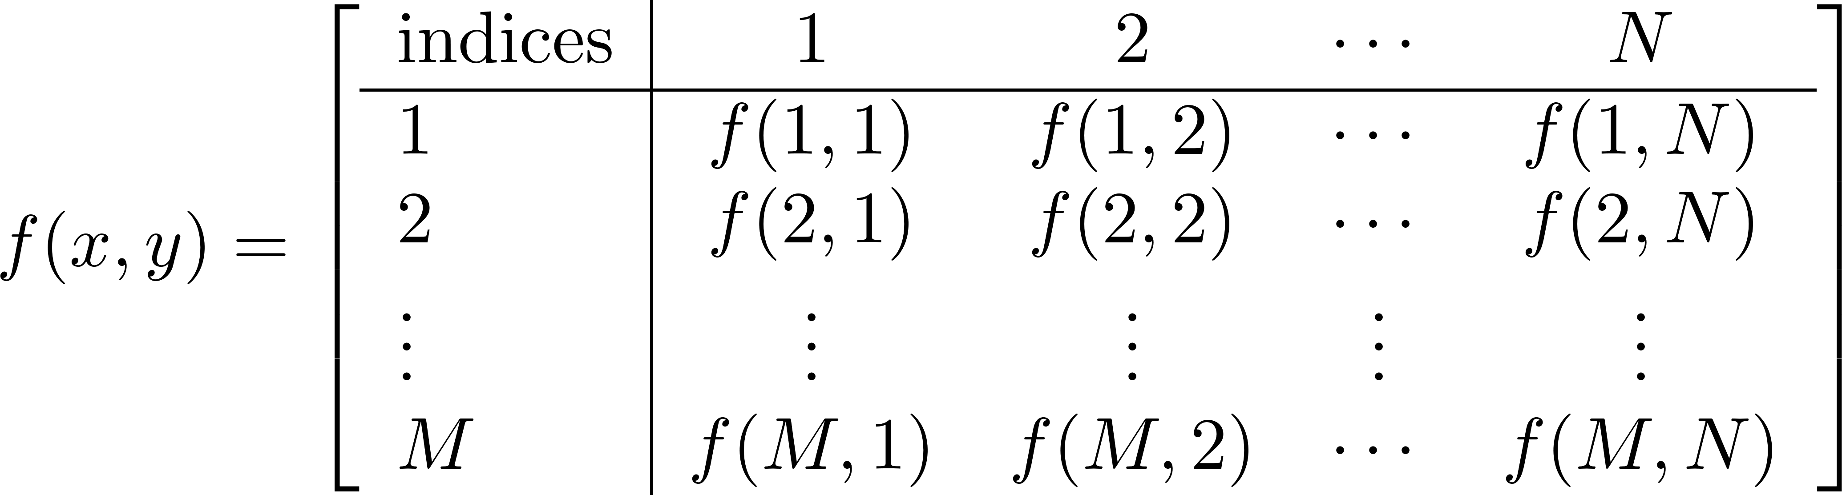



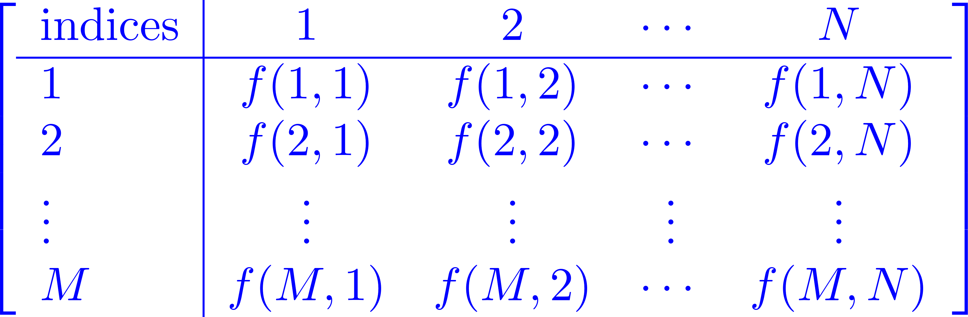
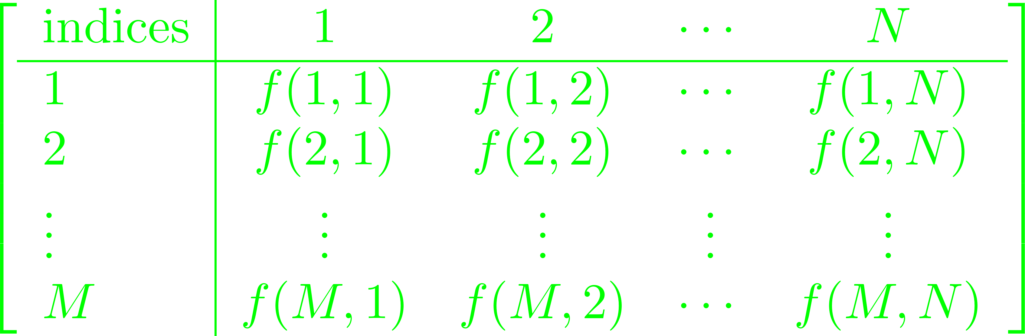
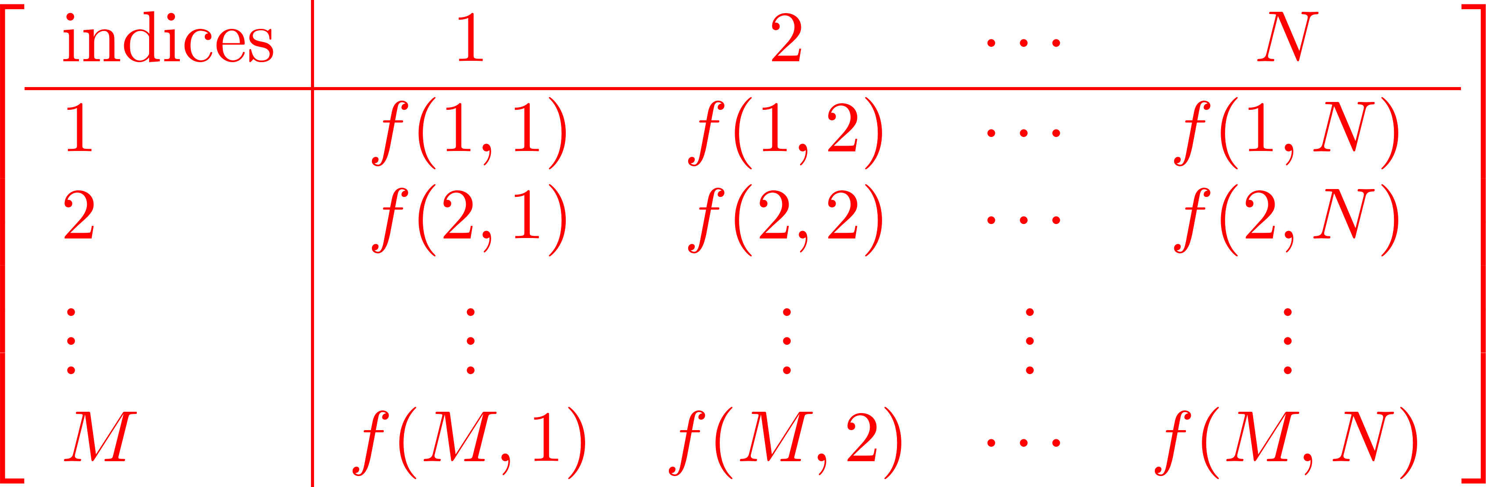
如何对图像进行数字化表示?
三、数字图像的处理
数字图像常用矩阵来表示：
Demo:
图像与矩阵之间的关系

Slide 13
数字图像处理的三个层次
三、数字图像的处理
从计算机处理的角度可以由低到高将数字图像分为三个层次。这三个层次覆盖了图像处理的所有应用领域。分别是：
图像处理
图像分析
图像理解

Slide 14
数字图像处理的三个层次
三、数字图像的处理
图像处理三个层次的示意图

Slide 15
数字图像处理的三个层次
三、数字图像的处理
1. 图像处理：
对图像进行各种加工，以改善图像的视觉效果；强调图像之间进行的变换；
图像处理是一个从图像到图像的过程。

Slide 16

数字图像处理的三个层次
三、数字图像的处理
2. 图像分析：
对图像中感兴趣的目标进行提取和分割，获得目标的客观信息（特点或性质），建立对图像的描述；
以观察者为中心研究客观世界；
图像分析是一个从图像到数据的过程。

Slide 17
数字图像处理的三个层次
三、数字图像的处理
3. 图像理解：
研究图像中各目标的性质和它们之间的相互联系；得出对图像内容含义的理解及原来客观场景的解释；
以客观世界为中心，借助知识、经验来推理、认识客观世界，属于高层操作（符号运算）。

Slide 18
图像处理是一门交叉学科
三、数字图像的处理
研究方法上，与数学、物理学（光学）、生理学、心理学、电子学、计算机科学相互借鉴；
研究范围上，与计算机图形学、模式识别、计算机视觉相互交叉。

Slide 19
图像处理与相关学科的联系和区别
三、数字图像的处理

Slide 20
四、数字图像处理的起源
上世纪20年代，纽约－伦敦海底电缆传输数字化的新闻图片。传递时间从一个多星期减少到3个小时
1929年从伦敦到纽约15级色调通过电缆
传递照片。从早期5个灰度到15灰度。
1921年电报打印机采用
特殊字符在编码纸带打印。
输出设备从通用在到专用
1922年两次穿越大西洋，
穿孔纸得到图像检测误差。
图像通信系统信源编码和
信道编码

Slide 21
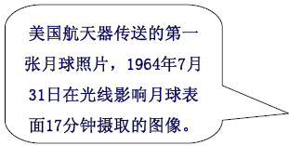
四、数字图像处理的起源
数字图像处理的历史与数字计算机的发展密切相关，它必须依靠数字计算机及数据存储、显示和传输等相关技术的发展。
五十年代中期在太空计划的推动下开始这项技术的研究。重要标志是1964年美国喷气推进实验室（JPL）正式使用数字计算机对“徘徊者7号”太空船送回的四千多张月球照片进行了处理。

Slide 22
现状
五、数字图像处理的应用实例
七十年代以来迅猛发展。
主观需求：人类从外界获取得信息60～70％通过眼睛的图像信息
计算机技术的发展和通信手段的发展提供客观可能；以FFT为代表的数字信号处理算法和现代信号处理方法的精确性，灵活性与通用性
“一种科学只有在成功地运用数学时，才算真正达到了完美的地步”数学化的特点是该学科成熟的一个标志。
总之：是一门在理论研究和应用开发两方面获得极大统一的学科

Slide 23
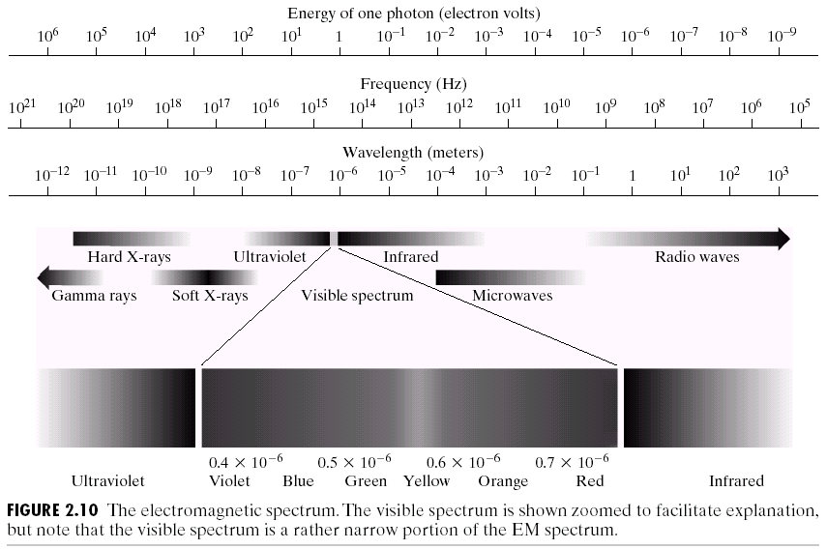
五、数字图像处理的应用实例
数字图像处理的应用领域多种多样。最主要的图像源是电磁能谱，其他主要的能源包括声波、超声波和电子（用于电子显微镜）。

Slide 24
伽马射线成像
五、数字图像处理的应用实例
伽马射线成像的主要用途包括医学和天文观测
Notes:
Gamma 刀

Slide 25
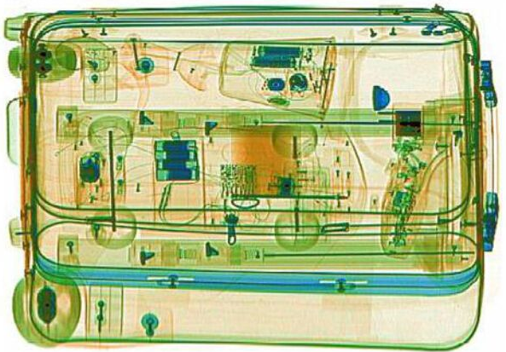
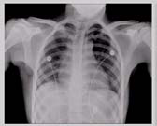
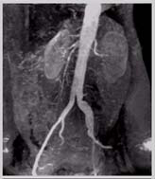
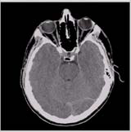
X射线成像
五、数字图像处理的应用实例
安检
X射线在医学诊断上的应用
X光片
血管照相术
头部CT切片图像
X射线是最早用于成像的电磁辐射源之一

Slide 26
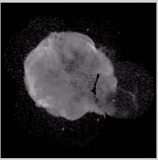
X射线成像
五、数字图像处理的应用实例
X射线在工业和天文学上的应用
电路板
天鹅座星环

Slide 27
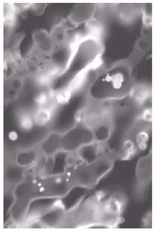
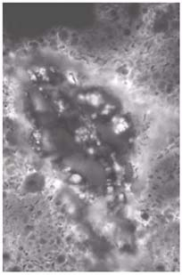
紫外波段成像
五、数字图像处理的应用实例
紫外光的应用多种多样：
平板印刷技术
工业检测
显微镜方法
激光
生物图像
天文观测
普通谷物
天鹅星座环
被“真菌”感染的谷物

Slide 28
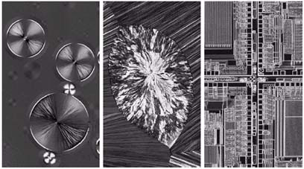
可见光及红外波段成像
五、数字图像处理的应用实例
这一波段的应用最为广泛电视
和多媒体光显微镜
涉及的范围从药物到材料特性
的检测
（d）镍氢化物薄片 （e）音频CD的表面（f）有机超导
（a）紫杉酚 （b）胆固醇 （c）微处理器

Slide 29
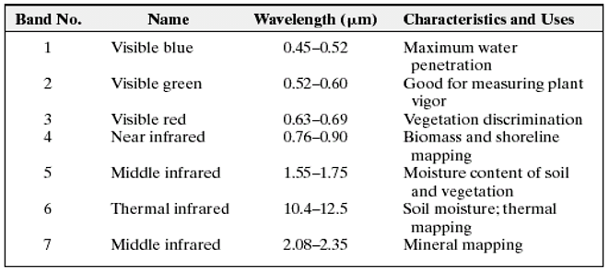
可见光及红外波段成像
五、数字图像处理的应用实例
遥感美国华盛顿区域的卫星遥感图像

Slide 30
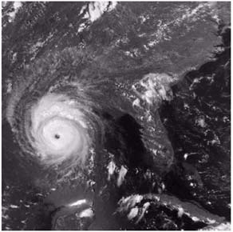
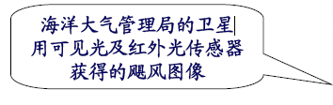
可见光及红外波段成像
五、数字图像处理的应用实例
天气观测与预报是卫星多光谱图像的主要应用领域

Slide 31
可见光及红外波段成像
五、数字图像处理的应用实例
工业检测

Slide 32
可见光及红外波段成像
五、数字图像处理的应用实例
图像识别
指纹识别
人脸识别
车牌号码的识别

Slide 33
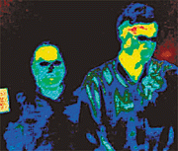
可见光及红外波段成像
五、数字图像处理的应用实例
红外图像

Slide 34
微波波段成像
五、数字图像处理的应用实例
雷达
不受云层干扰
在雷达图像中，看到的只是反射到雷达天线的微波能量
航天器拍摄的
西藏东南山
区雷达图像

Slide 35
无线电波段成像主要应用在医学和天文学
五、数字图像处理的应用实例
在医学中，无线电波用于核磁共振成像(MRI)

Slide 36
其他图像模式应用的实例
五、数字图像处理的应用实例
超声波成像系统（应用医学 如妇产科）
超声波图像产生的步骤：
1.超声波系统向身体传输高频（1～5MHz）声脉冲。
2.声波传入体内并碰撞组织间的边缘，声波的一部
分返回到探头，一部分继续传播直到另一边界并被反射回来。
3.反射波被探头收集起来并传给计算机。
4.计算机根据声波在组织中的传播速度和每个回波返回
的时间计算从探头到组织或者器官边界的距离。
5.系统在屏幕上显示回波的距离和亮度形成的二维图像。

Slide 37
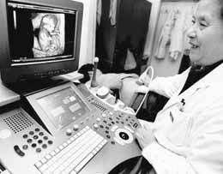
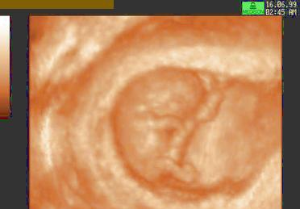
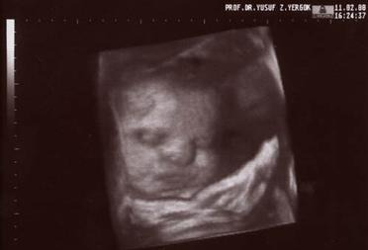
其他图像模式应用的实例
五、数字图像处理的应用实例
超声图像
A超
B超
彩色B超
三维B超
三维彩色B超

Slide 38
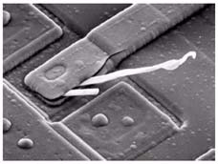
其他图像模式应用的实例
五、数字图像处理的应用实例
电子显微镜成像
过热损坏的钨丝（250倍）
损坏的IC电路（2500倍）

Slide 39
发展趋势
五、数字图像处理的应用实例
结合网络技术需求而发展起来的新技术，比如网上图像、视频的传输、点播和新的浏览、查询手段。
高级图像处理技术，结合最新的数学进展，诸如小波、分形、形态 学等技术。
智能化，图像自动分析、识别与理解。

Slide 40
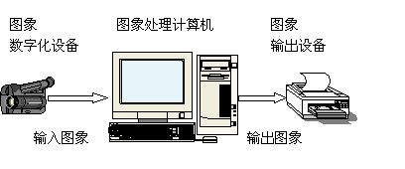
数字图像处理系统简介
六、数字图像处理系统概要
数字图像处理系统由图像数字化设备、图像处理计算机和图像输出设备组成。
扫描仪、数码相机、
摄像机与图像
采集卡等
PC、工作站等
打印机、绘图仪等

Slide 41

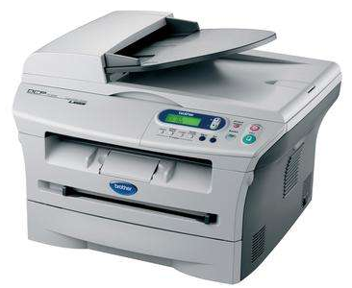
数字图像处理系统简介
六、数字图像处理系统概要
显示设备
图像显示器
绘图仪
激光打印机
喷墨打印机
记录设备
纸
照片
缩微胶片
幻灯片
磁盘
光盘
输入及数字化设备
摄像机
视频卡
扫描仪
数码相机
DV

Slide 42
1. 图像变换
七、数字图像处理的主要研究内容
傅立叶变换
沃尔什变换
离散余弦变换
小波变换
….
对图像进行间接处理。有利于减少计
算量并进一步获得更有效的处理。

Slide 43
2. 图像压缩编码
七、数字图像处理的主要研究内容
作用
减少描述图像的数据量
节约图像存储的空间
减少图像的传输和处理时间
分类
无损压缩
有损压缩
编码是压缩技术中最重要的方法，在图像处理技术中是发展最早和应用最成熟的技术
主要方法
熵编码，预测编码，变换编码，二值图像编码、分形编码……

Slide 44
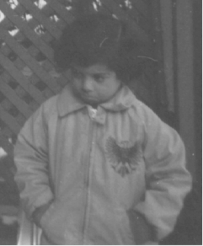
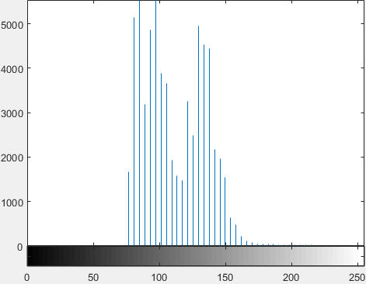
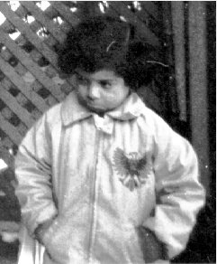
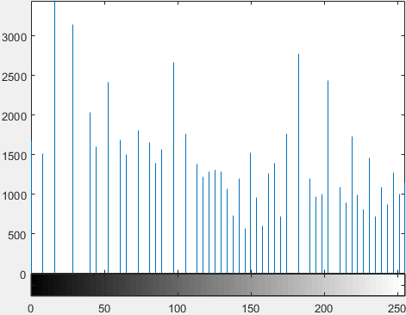
3. 图像的增强和复原
七、数字图像处理的主要研究内容
目的
改善图像的视觉效果，如去除图像噪声，提高图像的清晰度等
图像增强不考虑图像降质的原因，突出图像中感兴趣的部分
图像复原要求对图像降质的原因有所了解，根据图像降质过程建立“退化模型”，然后采用滤波的方法重建或恢复原来的图像。
主要方法：
直方图均衡化、灰度修正、平滑、几何校正、图像锐化、滤波增强……

Slide 45
4. 图像分割
七、数字图像处理的主要研究内容
是数字图像处理中的关键技术之一
将图像中有意义的特征提取出来（物体的边缘、区域），它是进行进一步图像识别、分析和图像理解的基础
虽然目前已研究出了不少边缘提取、区域分割的方法，但还没有一种普遍适用于各种图像的有效方法。对图像分割的研究还在不断的深入中，是目前图像处理研究的热点方向之一
主要方法：
图像边缘检测、灰度阈值分割、基于纹理分割、区域增长……

Slide 46
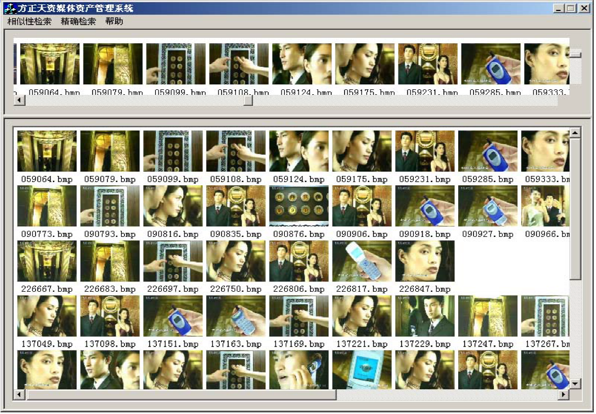
5. 图像描述
七、数字图像处理的主要研究内容
图像描述是用一组数量或符号（描述子）来表征图像中被描述物体的某些特征
图像描述是图像分析和理解的必要前提
主要方法：
二值图像的几何特征、简单描述子、形状数、傅立叶描述子，纹理描述……

Slide 47
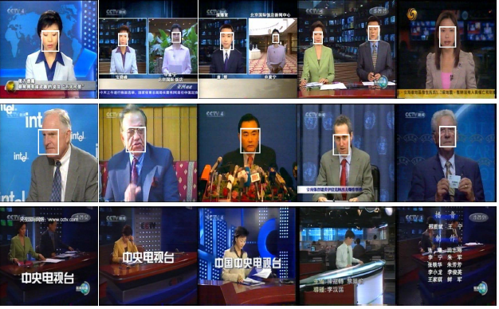
6. 图像识别
七、数字图像处理的主要研究内容
图像识别是人工智能的一个重要领域，是图像处理的最高境界。
一副完整的图像经预处理、分割和特征提取之后，进而由计算机系统对图像加以判决分类。

Slide 48
7. 图像隐藏
七、数字图像处理的主要研究内容
是指媒体信息的隐藏
数字水印
图像的信息伪装

Slide 49
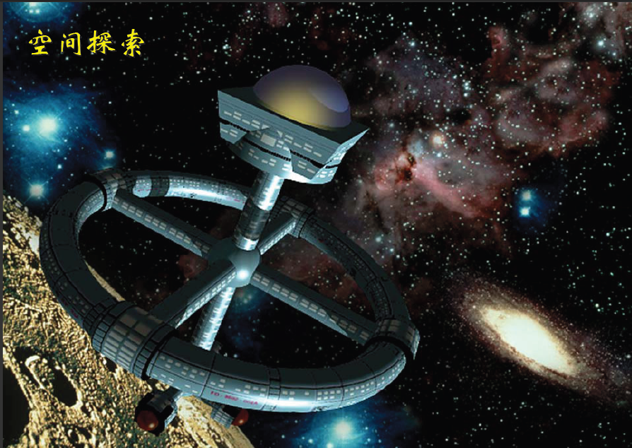
1. 空间探索
八、实际应用举例

Slide 50
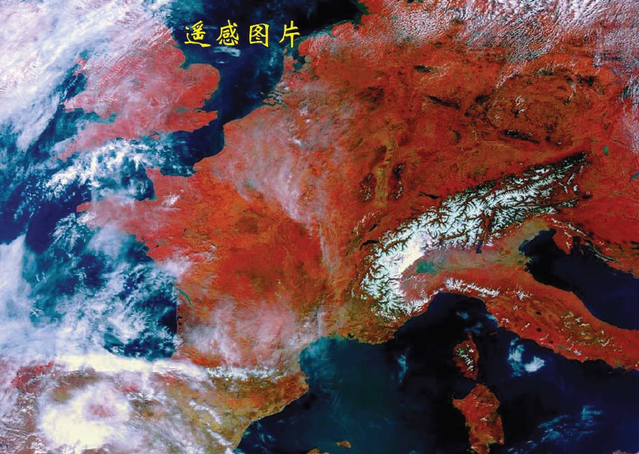
2. 遥感图片
八、实际应用举例

Slide 51
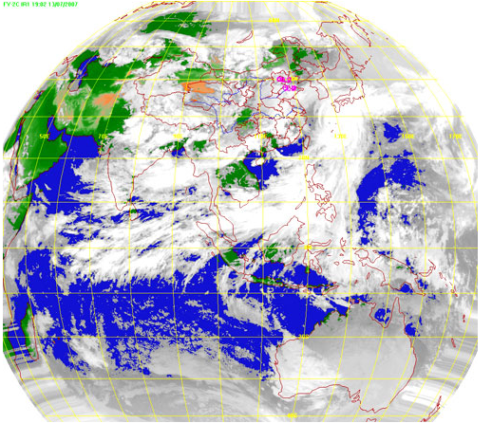
3. 天气预报
八、实际应用举例

Slide 52
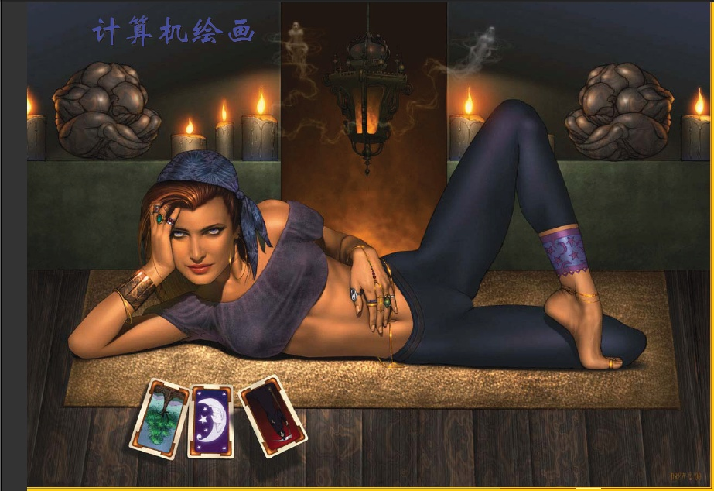
4. 计算机绘画
八、实际应用举例

Slide 53
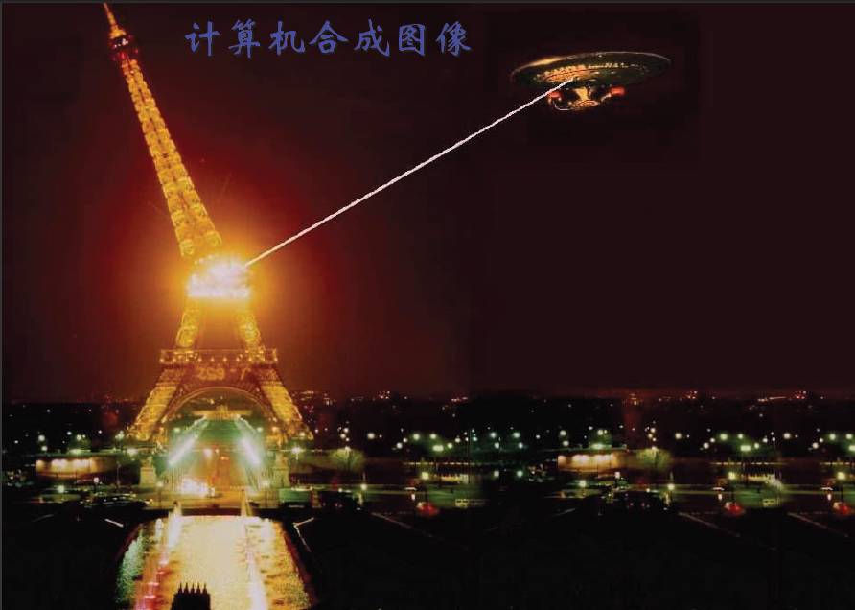
5. 计算机合成图像
八、实际应用举例

Slide 54
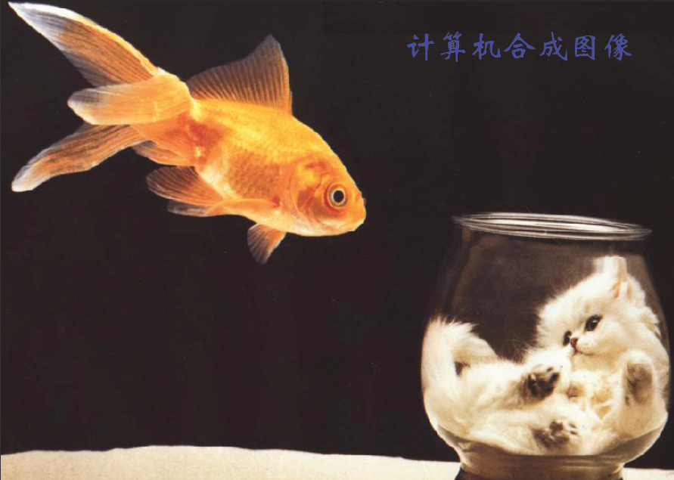
6. 计算机合成图像
八、实际应用举例

Slide 55
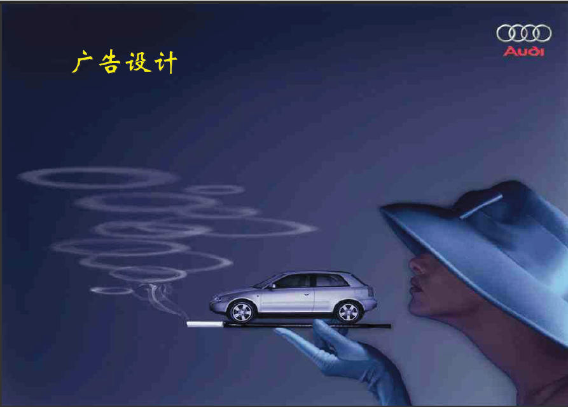
7. 广告设计
八、实际应用举例

Slide 56
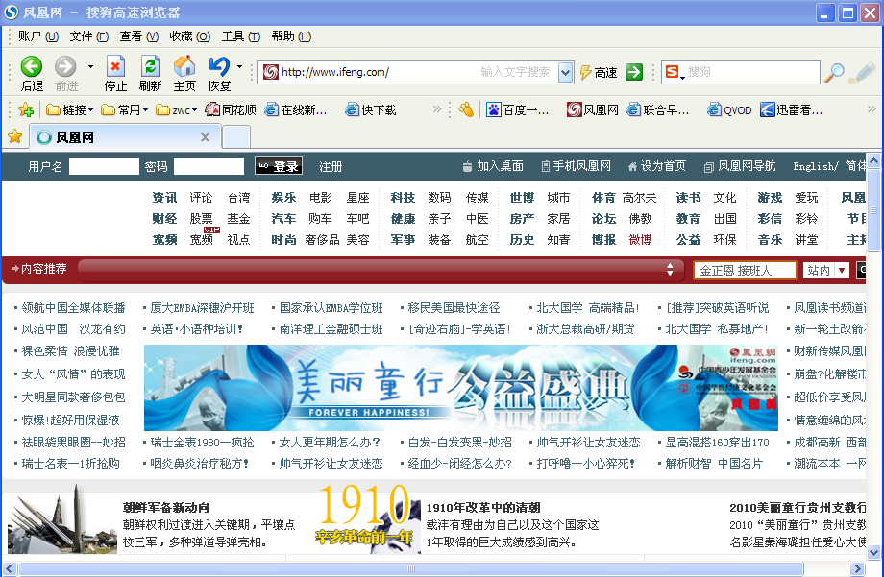
8. 网页设计
八、实际应用举例

Slide 57
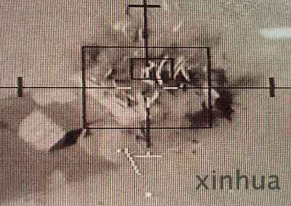
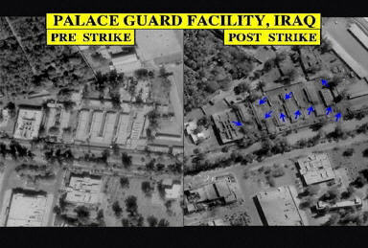
9. 军事应用—目标打击，目标对比
八、实际应用举例

Slide 58
数字图像处理应用前景
总结
通信新业务
图像处理与通信结合，特别是下一代移动通信技术的发展，衍生众多的通信新业务：可视电话、电视会议、远程教育、远程医疗、家庭购物等。
数字成像设备、图像监控、智能小区管理。
医学图像
数字图像处理除了通信领域的新应用外，另一个重要领域就是生物医学成像与诊断。

Slide 59
总结
总结
总的说来，经多年的发展，图像处理经历了从静止图像到活动图像；从单色图像到彩色图像；从二维图像到三维图像的发展历程;
特别是与计算机图形学的结合已能产生高度逼真、非常纯净、更有创造性的图像。由此派生出来的虚拟现实技术的发展或许将从根本上改变我们的学习、生产和生活方式。

